Slide 1
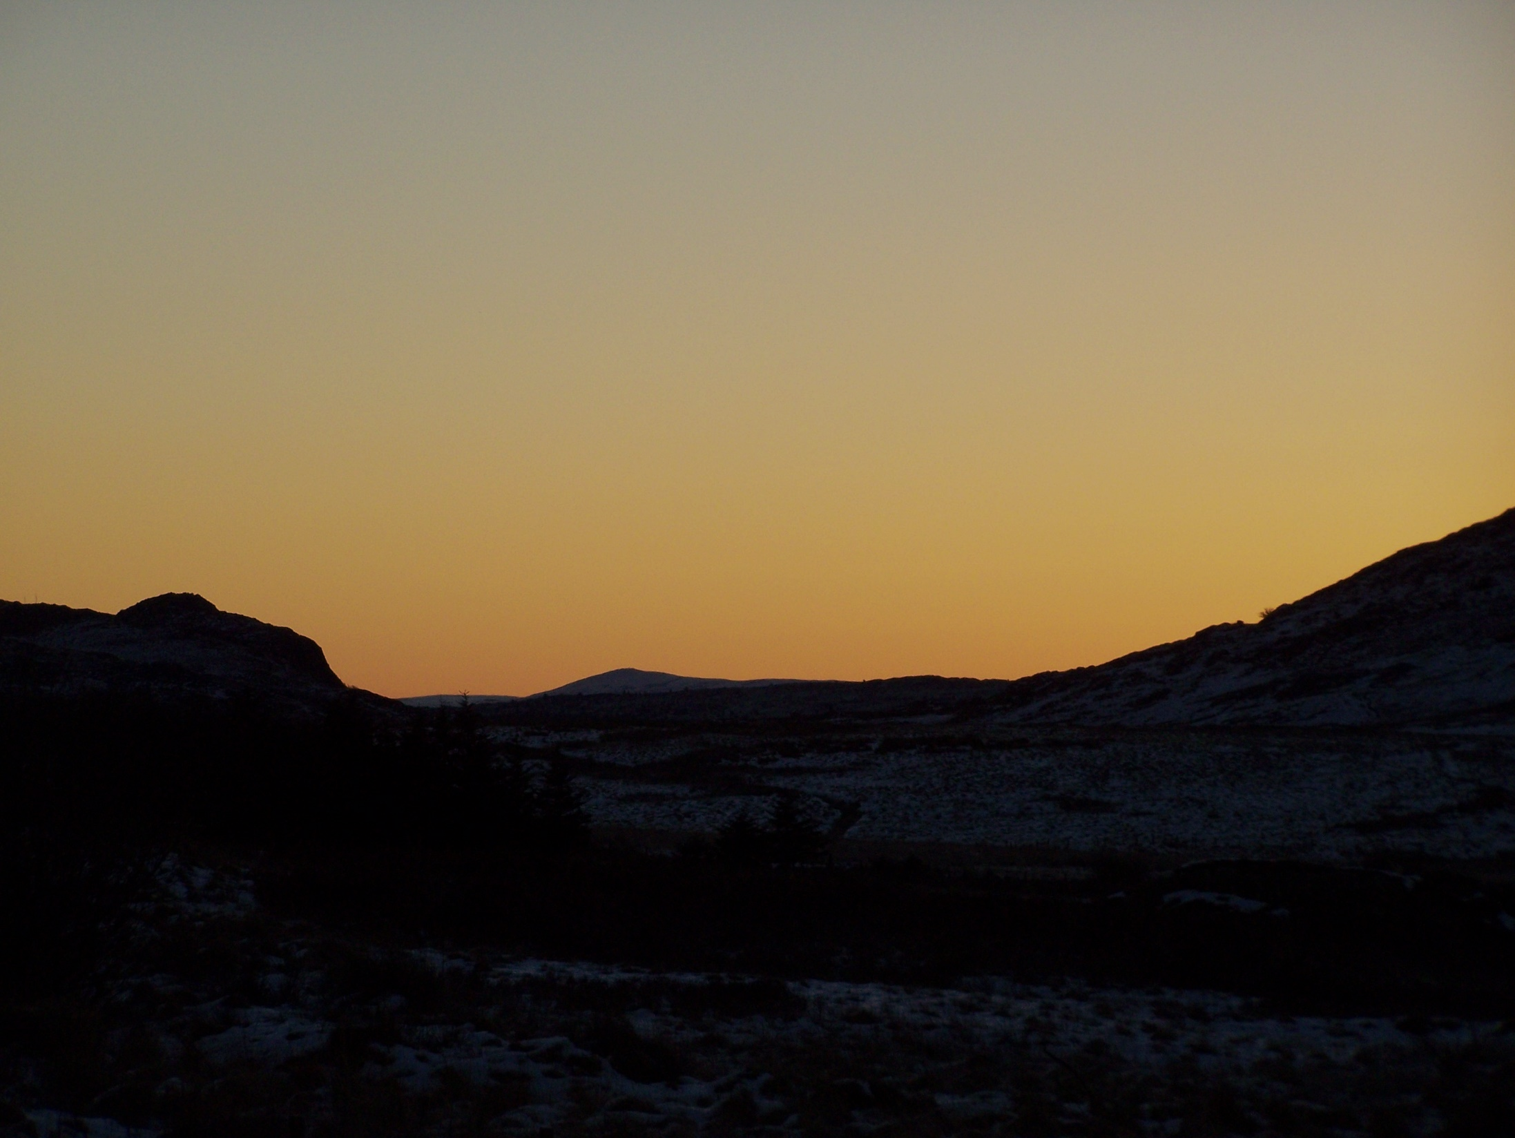
Dyma eiriau ein Harglwydd Duw i ni:
"Mae gen i gynllun llawn bendithion o hyd;
cynllun llawn daioni a heddwch bob dydd;
dim yw’n gynllun i gosbi – fydd dim niwed gen i;
Dwi am roi dyfodol llawn gobaith i chi.

Slide 2
Byddwch yn galw arna i a bydda i'n gwrando,
chwiliwch amdanaf a byddwch chi fy ffeindio i.
O fy mhlant annwyl rhowch eich calonnau i gyd.
Bydda i'n gadael i chi ddod o hyd i mi.
O fy mhlant annwyl, dewch ataf i.
Hawlfraint 2020 Andy Hughes

